Slide 1


Bài 4: LÀM VIỆC THẬT LÀ VUI
  Tiết 1+ 2

Slide 2

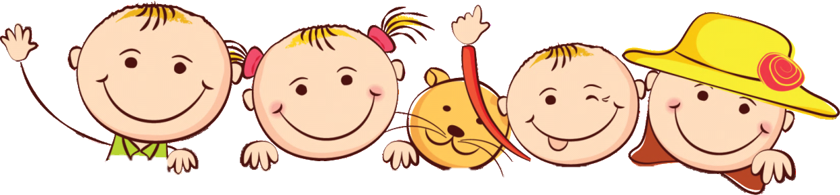


Khởi động

Slide 3
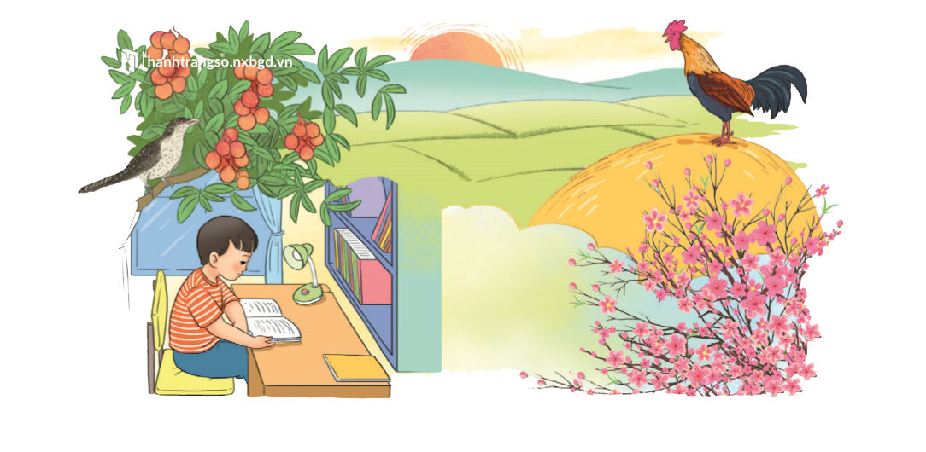
Bài 4: LÀM VIỆC THẬT LÀ VUI

Slide 4
LÀM VIỆC THẬT LÀ VUI
Quanh ta, mọi vật, mọi người đều làm việc.
Cái đồng hồ tích tắc, tích tắc báo phút, báo giờ. Con gà trống gáy vang ò ó o, báo cho mọi người biết trời sắp sáng, mau mau thức dậy. Con tu hú kêu tu hú, tu hú. Thế là sắp đến mùa vải chín. Chim bắt sâu, bảo vệ mùa màng. Cành đào nở hoa cho sắc xuân thêm rực rỡ, ngày xuân thêm tưng bừng. Chim cú mèo chập tối đứng trong hốc cây rúc cú cú cũng làm việc có ích cho đồng ruộng.
1
2
Như mọi vật, mọi người, bé cũng làm việc. Bé làm bài. Bé đi học. Học xong, bé quét nhà, nhặt rau, chơi với em đỡ mẹ. Bé luôn luôn bận rộn, mà lúc nào cũng vui.
(Theo Tô Hoài)

Slide 5

Luyện đọc câu khó
Chim cú mèo chập tối đứng trong hốc cây rúc cú cú cũng làm việc có ích cho đồng ruộng.

Slide 6
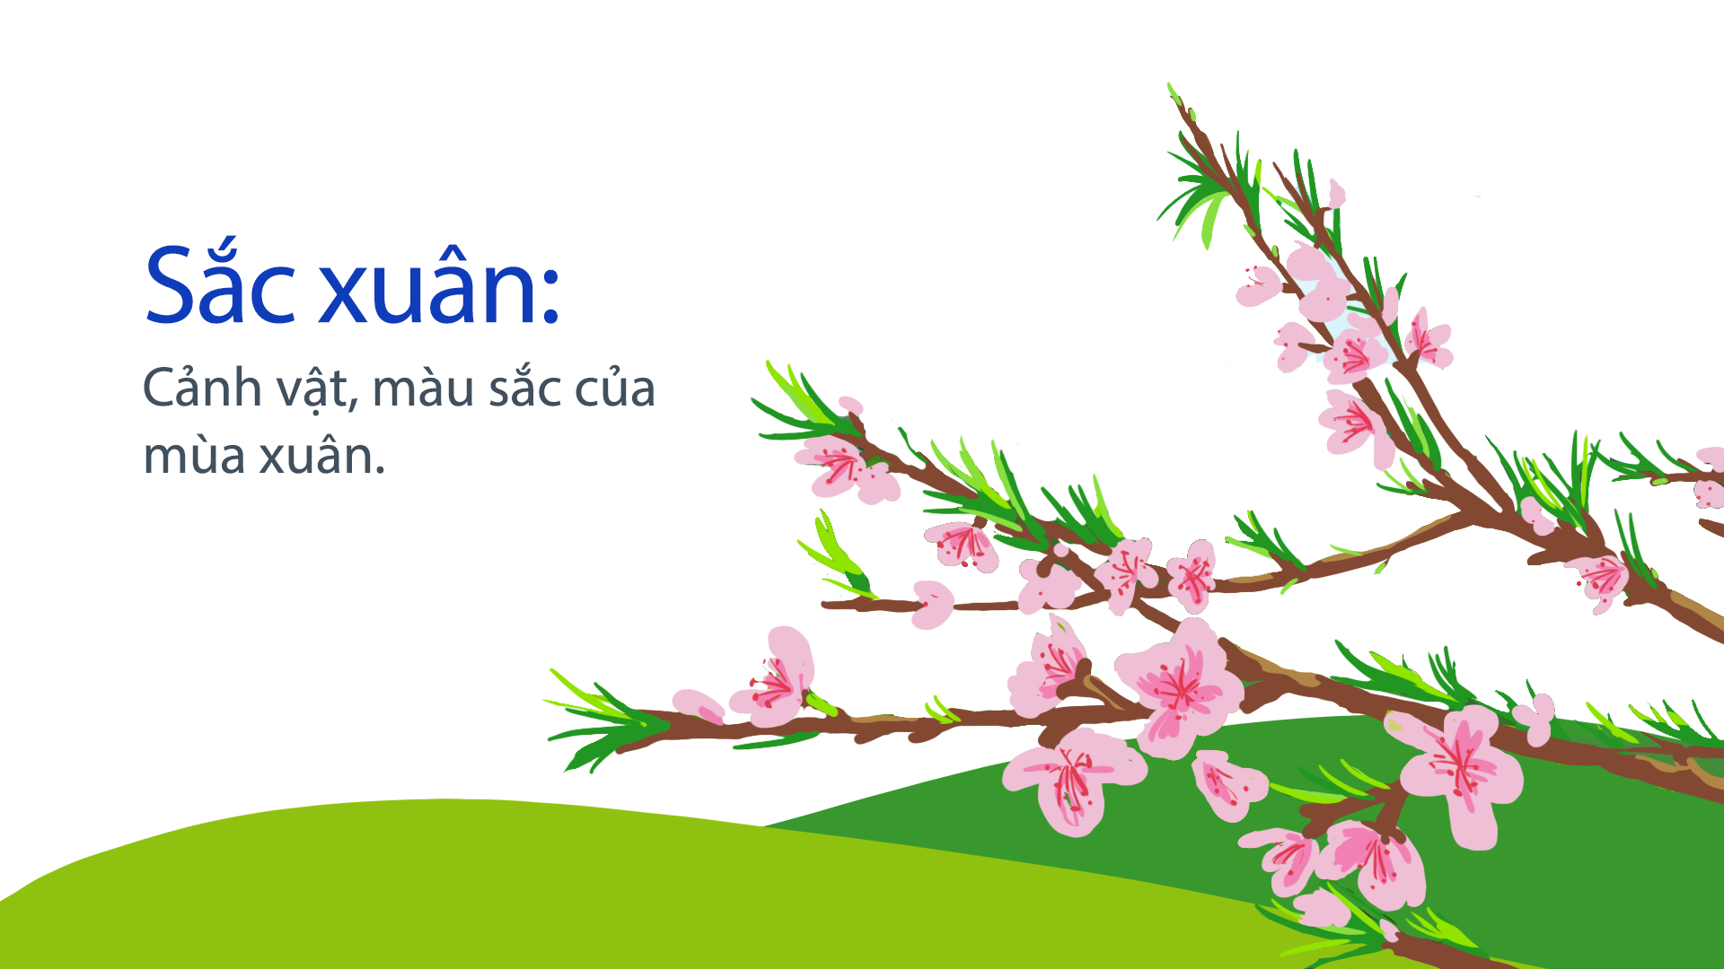
Giải nghĩa từ

Slide 7
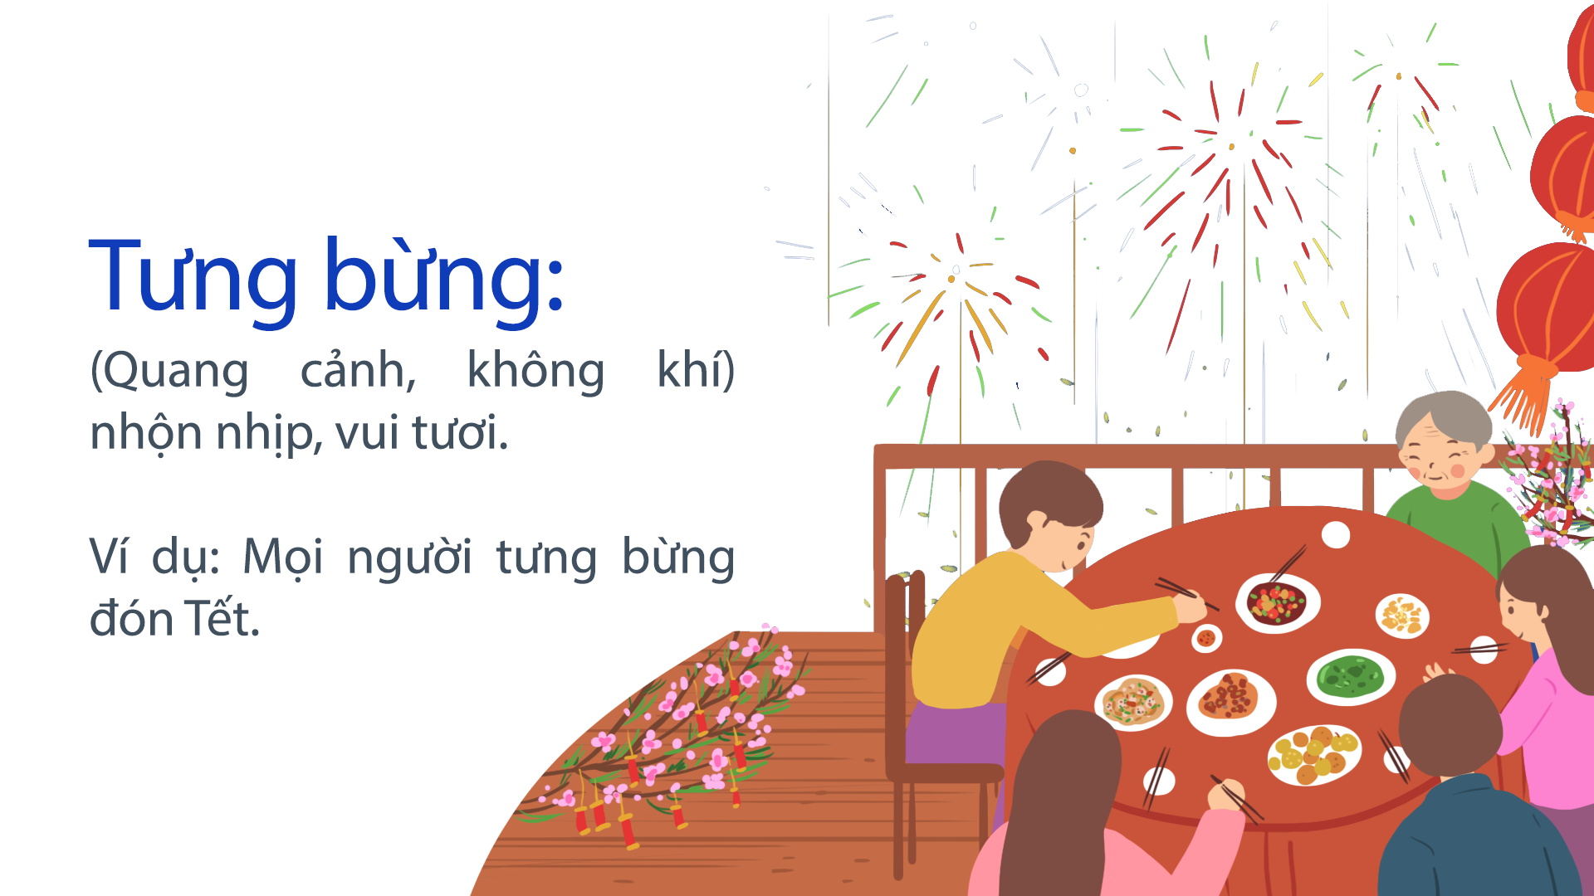
Giải nghĩa từ

Slide 8
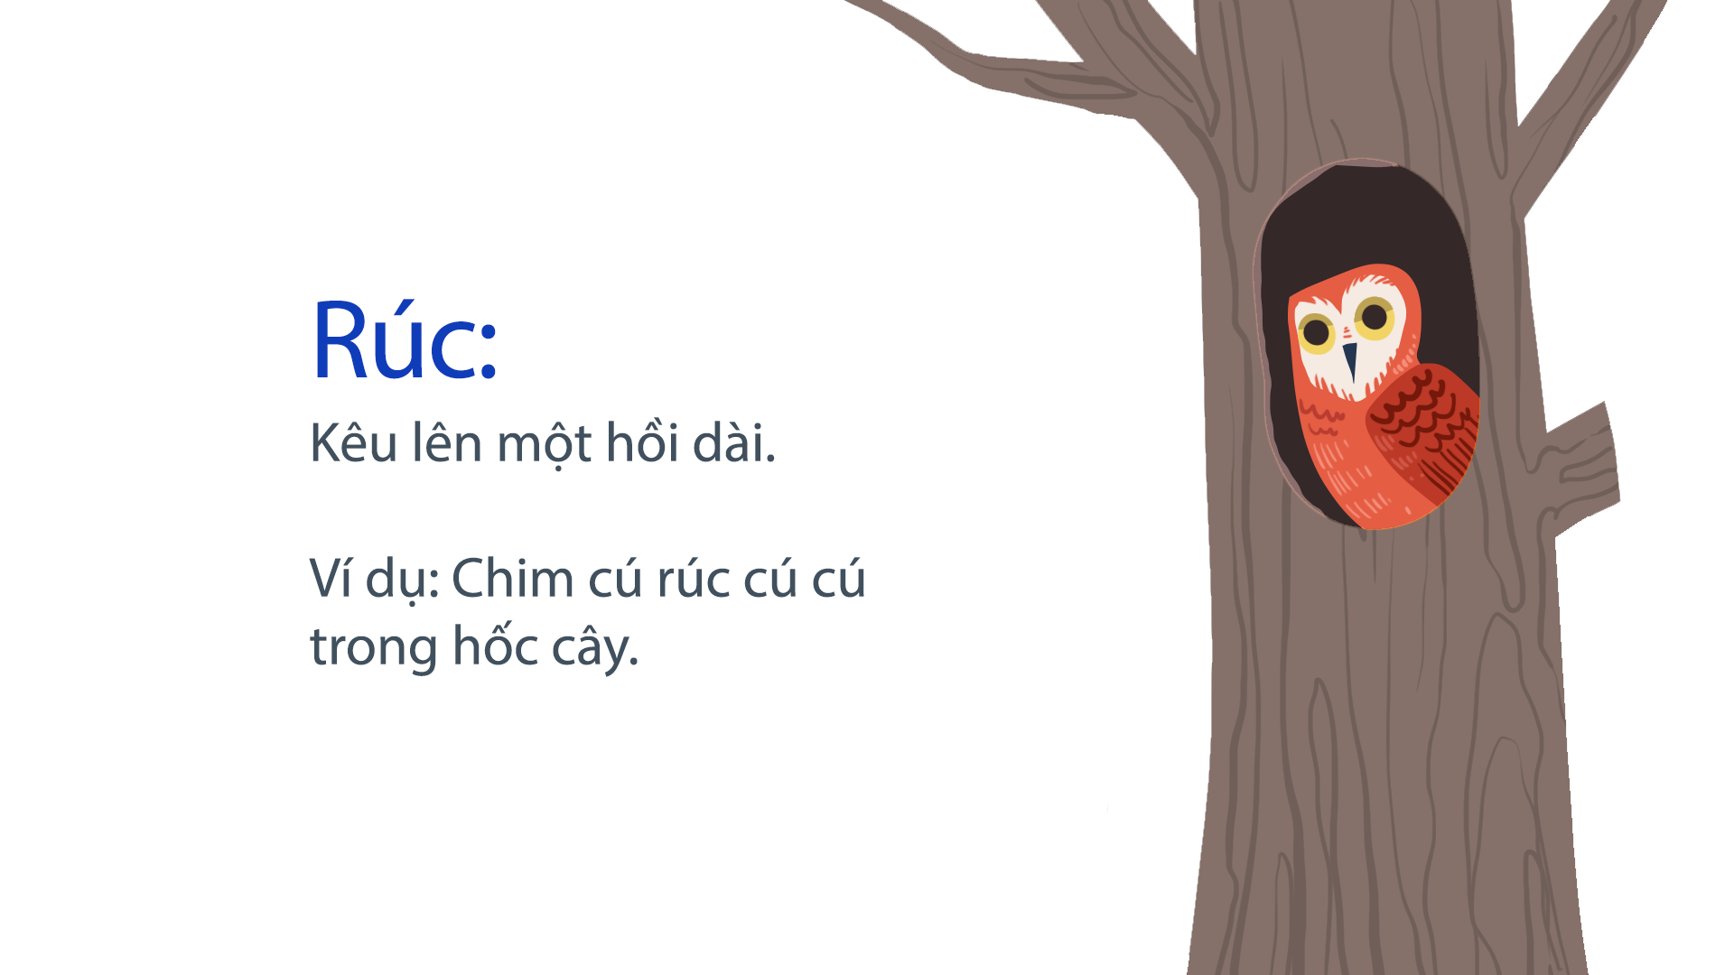
Giải nghĩa từ

Slide 9
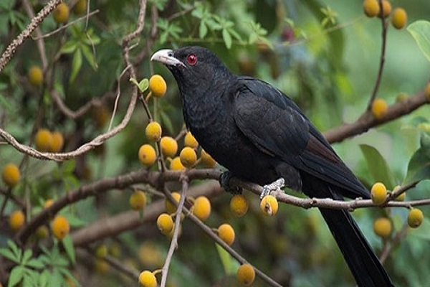
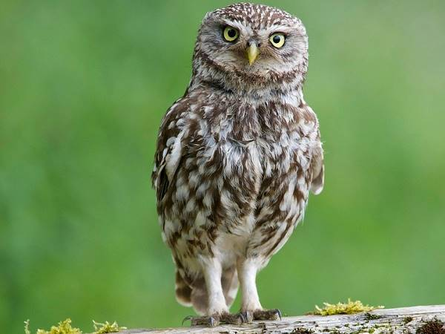
Trả lời câu hỏi
Những con vật nào được nói đến trong bài?
con gà
con chim
con tu hú
chim cú mèo

Slide 10
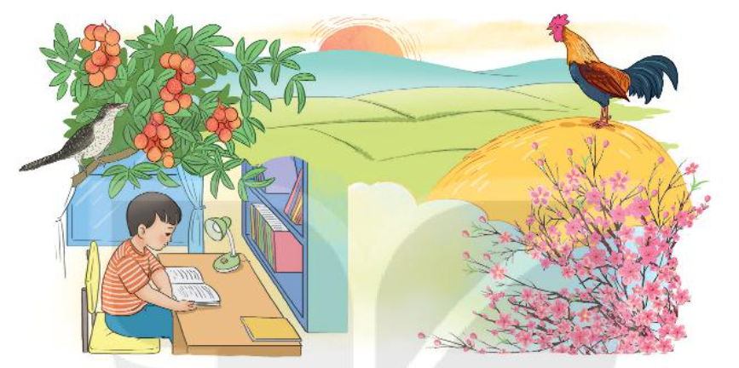
Trả lời câu hỏi
2. Đóng vai một con vật trong bài để nói về công việc của mình
→ Tôi là gà trống, tôi như chiếc đồng hồ báo thức, báo cho mọi người mau mau thức dậy.

Slide 11
Trả lời câu hỏi
3. Kể tên những việc bạn nhỏ đã làm trong bài?
Bé làm bài.
Bé đi học.
Bé nhặt rau.
Bé quét nhà.
Bé chơi với em đỡ mẹ.

Slide 12
Trả lời câu hỏi
4. Theo em mọi người, mọi vật làm việc như thế nào?
Mọi người, mọi vật làm việc luôn luôn bận rộn nhưng lúc nào cũng vui.

Slide 13
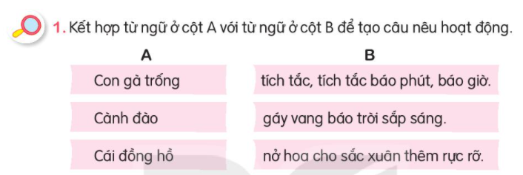
Luyện tập theo văn bản đọc

Slide 14
Luyện tập theo văn bản đọc
2. Đặt một câu nêu hoạt động của em ở trường.

Slide 15


CỦNG CỐ BÀI HỌC
Notes:
Bài giảng thiết kế bởi: Hương Thảo - tranthao121006@gmail.com

